Slide 1


BÁO CÁO MÔN CÔNG NGHỆ PHẦN MỀM
WEBSITE QUẢN LÝ CỬA HÀNG GIẶT SẤY
Giảng viên hướng dẫn: ThS. Nguyễn Bảo Ân
Sinh viên thực hiện:
Lưu Bích Ngọc – 110122123
Trương Nguyễn Tố Nguyên - 110122127
Nguyễn Thị Thanh Phụng– 110122143
Lớp : DA22TTB

Slide 2



Lý do chọn đề tài
Trong thời đại công nghệ số phát triển mạnh mẽ, việc ứng dụng các hệ thống quản lý thông minh vào đời sống hằng ngày đang trở thành xu hướng tất yếu. Ngành dịch vụ giặt sấy cũng không nằm ngoài xu thế đó, đặc biệt khi nhu cầu của khách hàng ngày càng tăng cao.
Xuất phát từ nhu cầu thực tế, nhóm chúng em đã xây dựng đề tài: "Website quản lý cửa hàng giặt sấy" dưới dạng một hệ thống web hoàn chỉnh nhằm hỗ trợ quản lý quy trình hoạt động của cửa hàng giặt sấy, bao gồm từ khâu tiếp nhận đơn đặt, quản lý nhân viên, quản lý dịch vụ, tạo hóa đơn đến phân quyền sử dụng hệ thống.

Slide 3

Mục tiêu
Đề tài hướng đến các mục tiêu cụ thể sau:
Xây dựng một hệ thống web hoàn chỉnh cho cửa hàng giặt sấy, giúp khách hàng có thể đặt dịch vụ online.
Hỗ trợ nhân viên quản lý đơn đặt, tạo hóa đơn, nhập nguyên vật liệu và theo dõi ca trực hiệu quả.
Phân quyền rõ ràng giữa các đối tượng sử dụng hệ thống (quản trị, nhân viên).
Thiết kế giao diện đơn giản, dễ sử dụng trên cả desktop và thiết bị di động.
Ứng dụng các công nghệ hiện đại như Node.js, MySQL, Docker, giúp hệ thống hoạt động ổn định và dễ triển khai.

Slide 4
Phạm vi đề tài
Hệ thống quản lý giặt sấy gồm các chức năng chính:
Đăng nhập và phân quyền người dùng.
Quản lý nhân viên.
Khách hàng đặt dịch vụ giặt sấy trực tuyến.
Nhân viên xác nhận đơn đặt và tạo hóa đơn tương ứng.
Quản lý danh sách dịch vụ và đơn vị tính.

Slide 5
Đối tượng sử dụng
Khách hàng: Sử dụng hệ thống để đặt dịch vụ giặt sấy.
Nhân viên: Quản lý đơn đặt, tạo hóa đơn.
Quản trị viên: Quản lý nhân viên, tài khoản, phân quyền, dịch vụ và toàn bộ hệ thống.

Slide 6
Phương pháp thực hiện
Phân tích yêu cầu chức năng hệ thống.
Thiết kế mô hình dữ liệu (ERD), Use Case và giao diện bằng Figma, draw.io.
Triển khai hệ thống với Node.js và MySQL.
Kiểm thử, hiệu chỉnh và triển khai thử nghiệm trên môi trường cục bộ với Docker.

Slide 7
Công nghệ sử dụng:
Backend: Node.js
Frontend: HTML/CSS + JavaScript
Database: MySQL
Thiết kế: Figma, draw.io
Quản lý dự án: Jira, GitHub

Slide 8
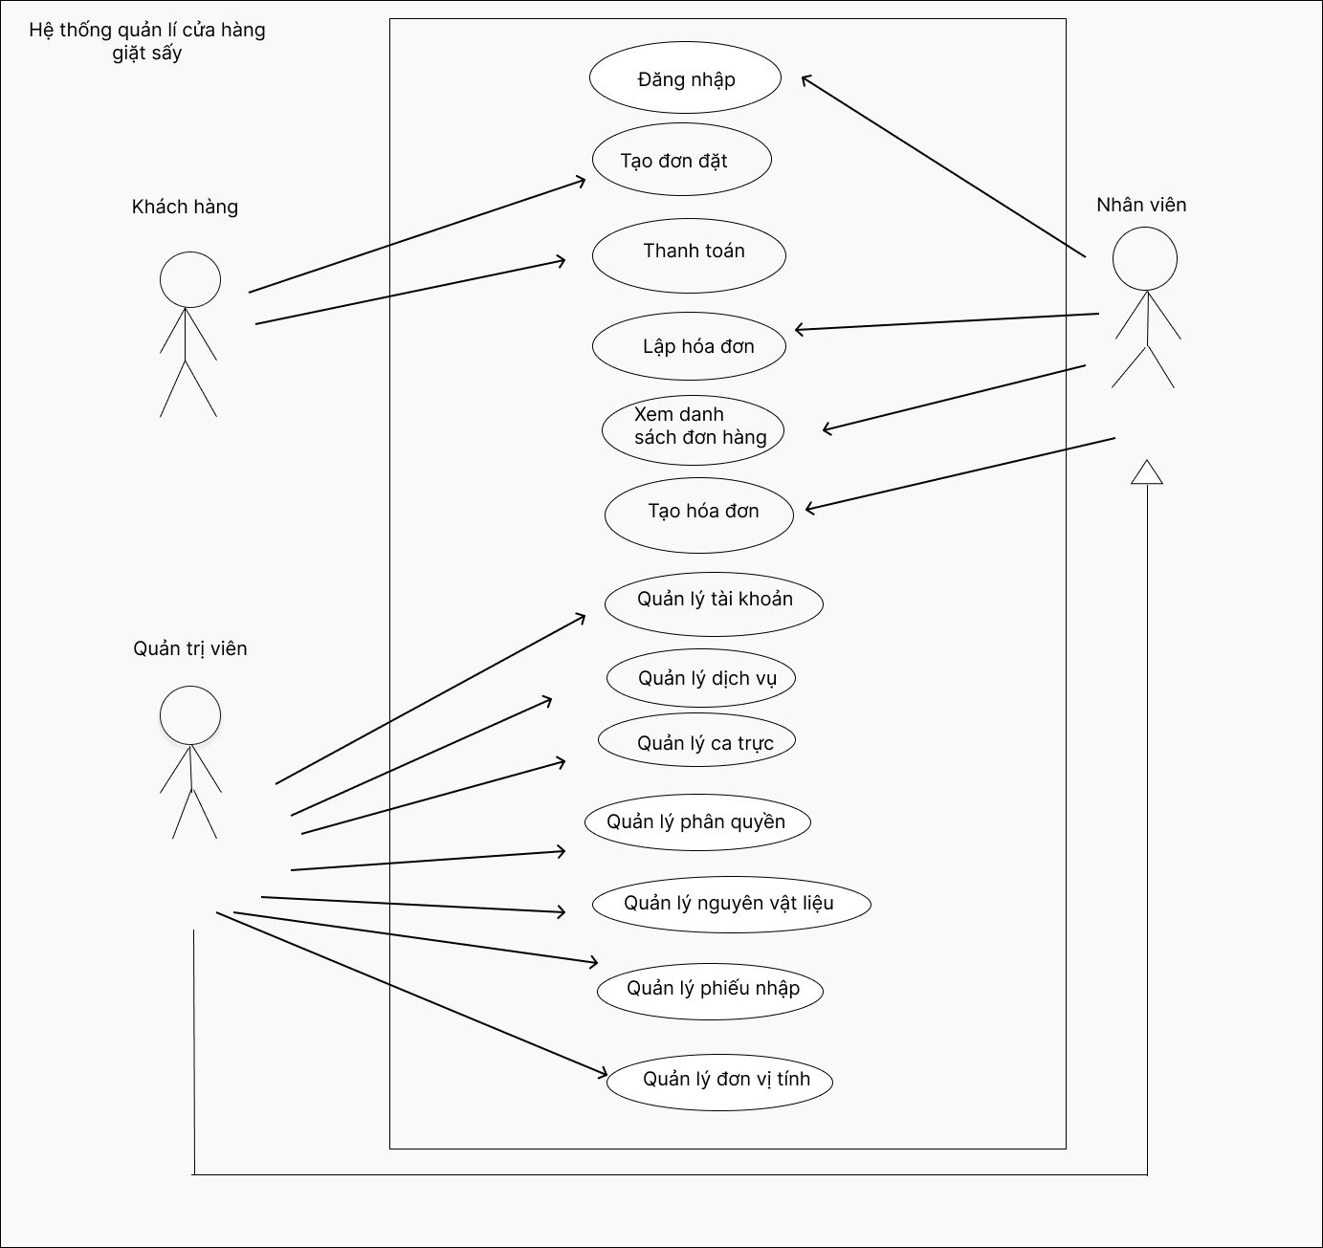
Sơ đồ use case
Gồm 3 tác nhân:
Khách hàng
Quản trị viên
Nhân viên
13 use case.

Slide 9
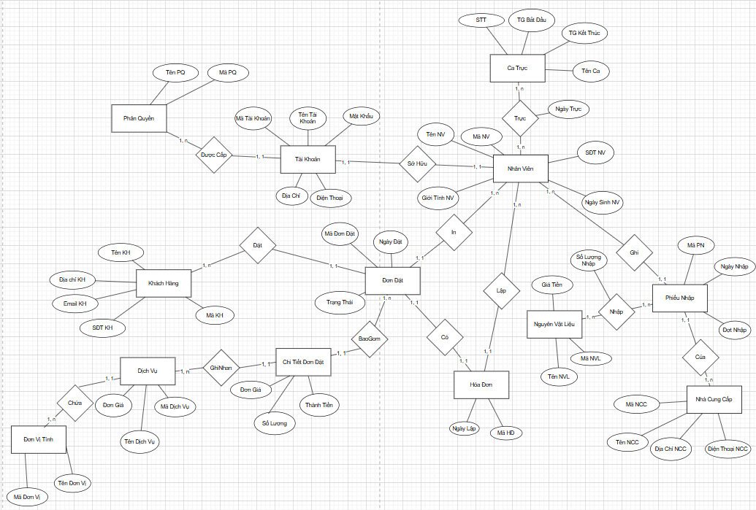
Mô hình thực thể - kết hợp
KhachHang
DichVu
NhanVien
CaTruc
Truc
NhaCungCap
PhanQuyen
TaiKhoan
DonDat
ChiTietDonDat
HoaDon
NguyenVatLieu
PhieuNhap
Nhap

Slide 10
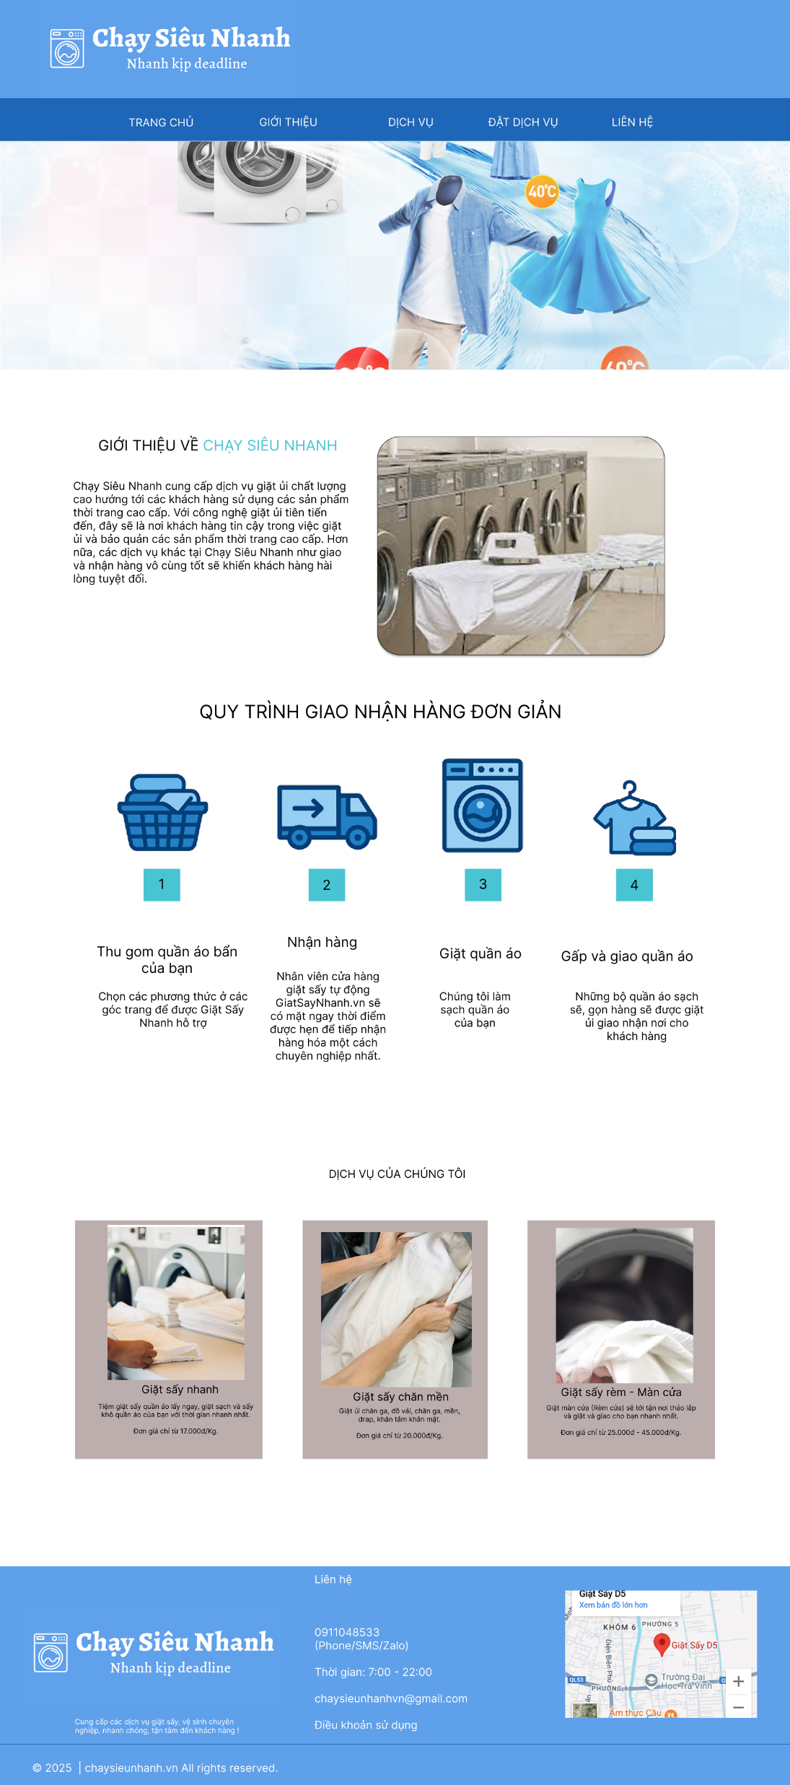
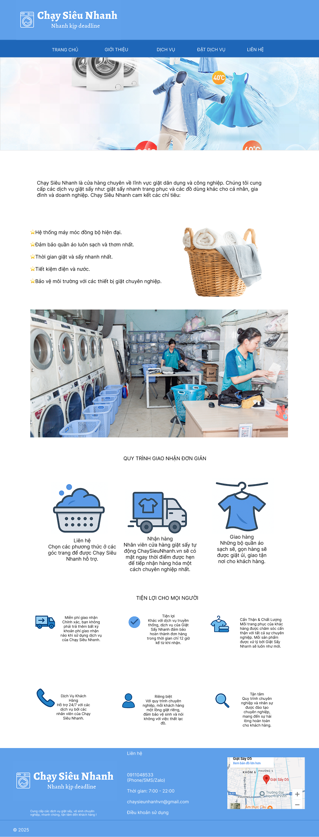
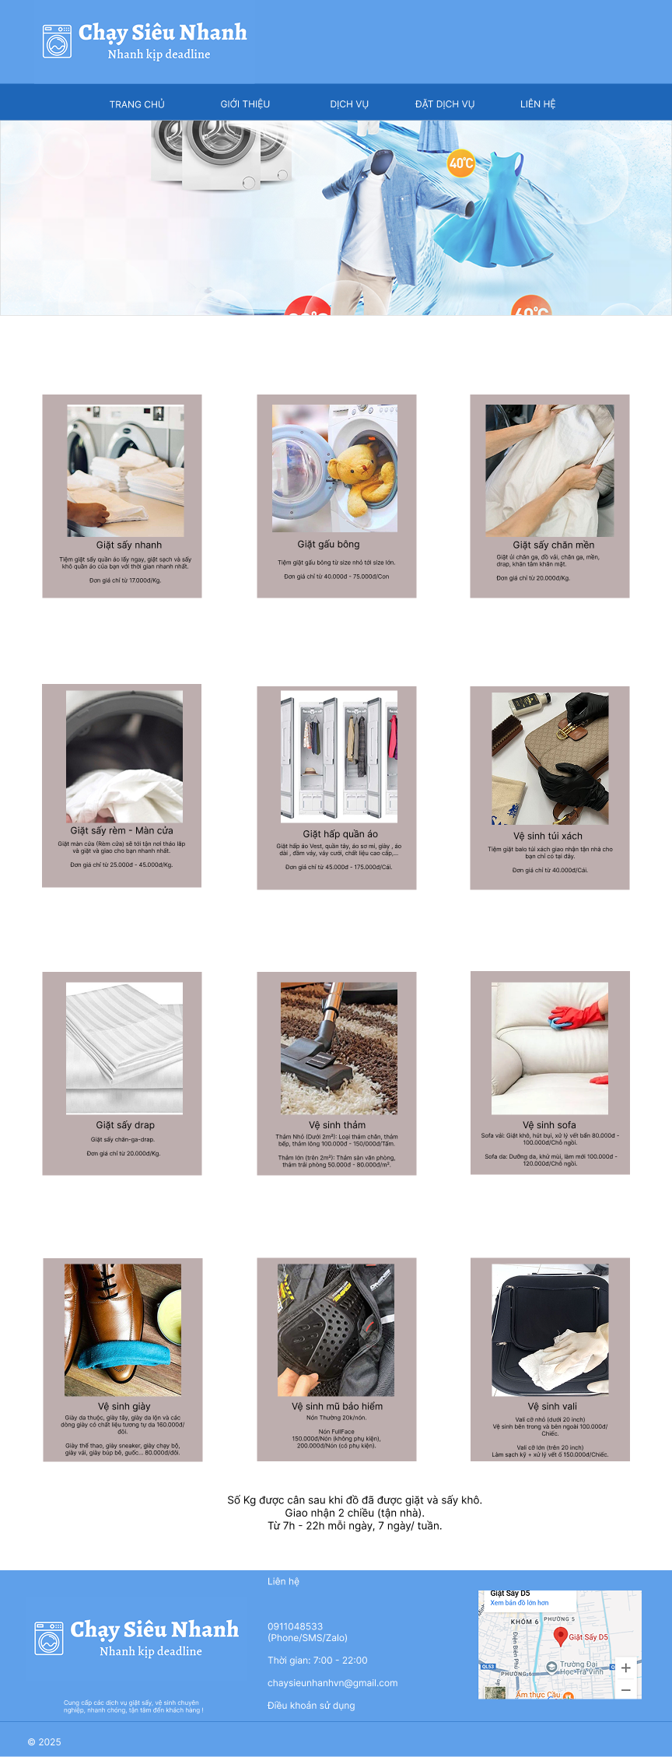
Giao diện

Slide 11
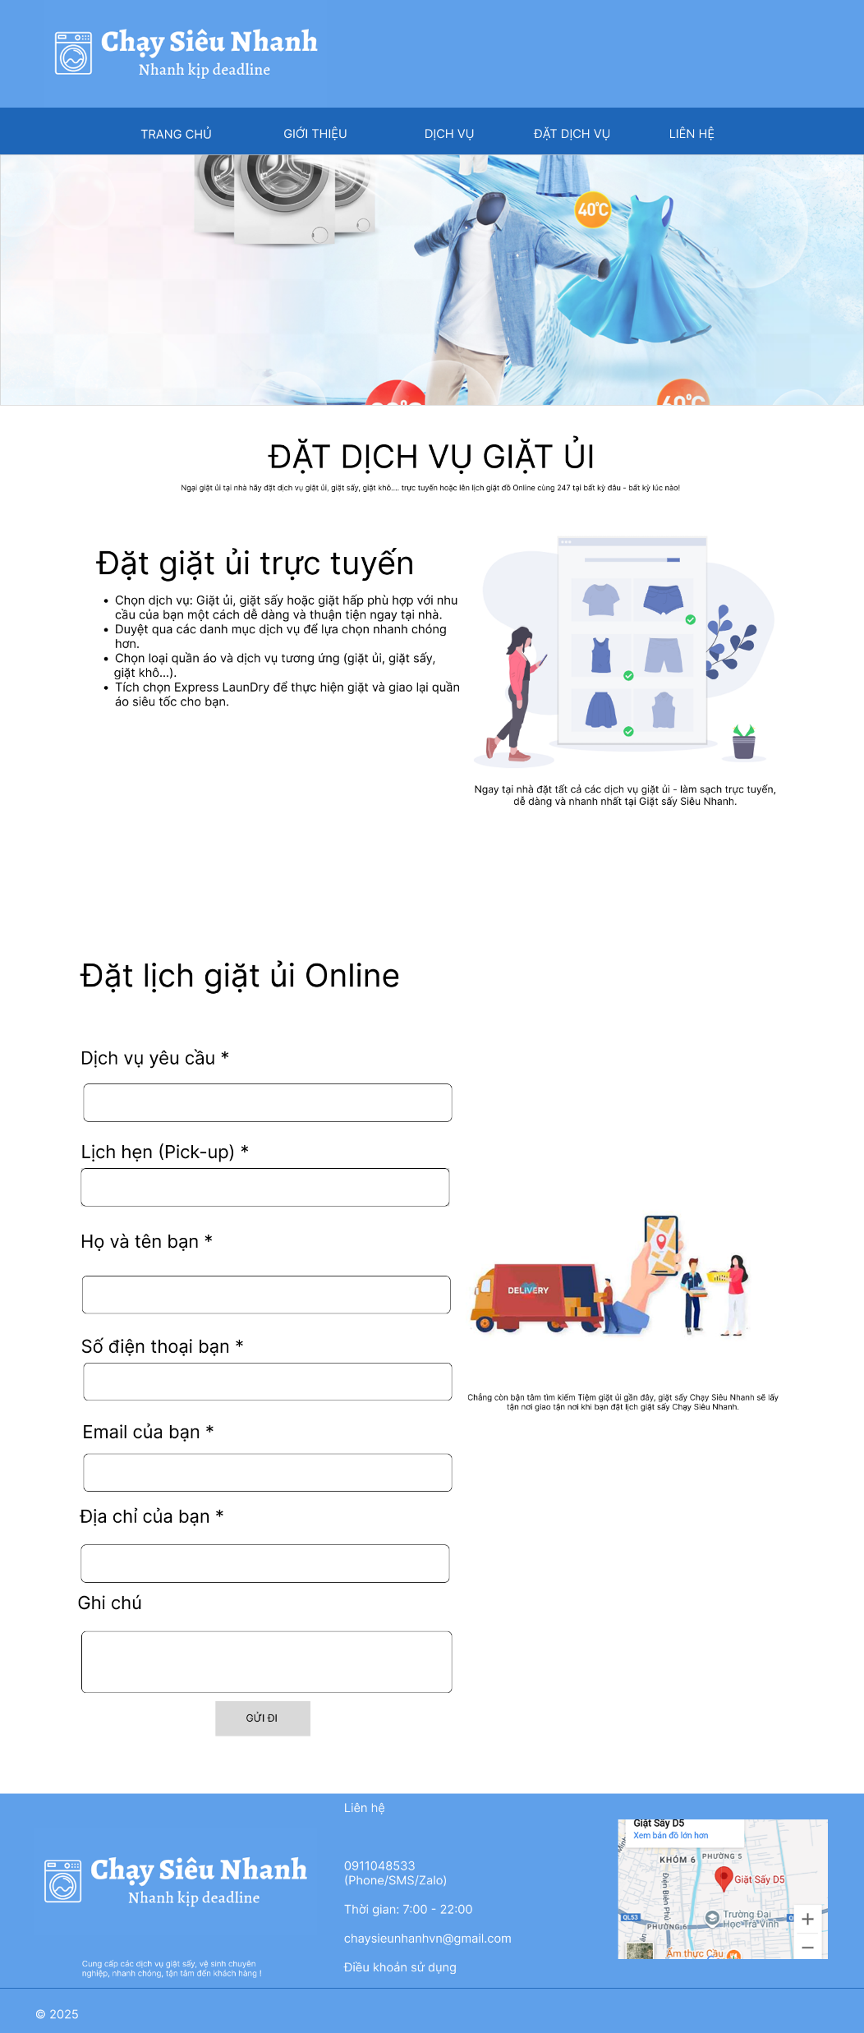
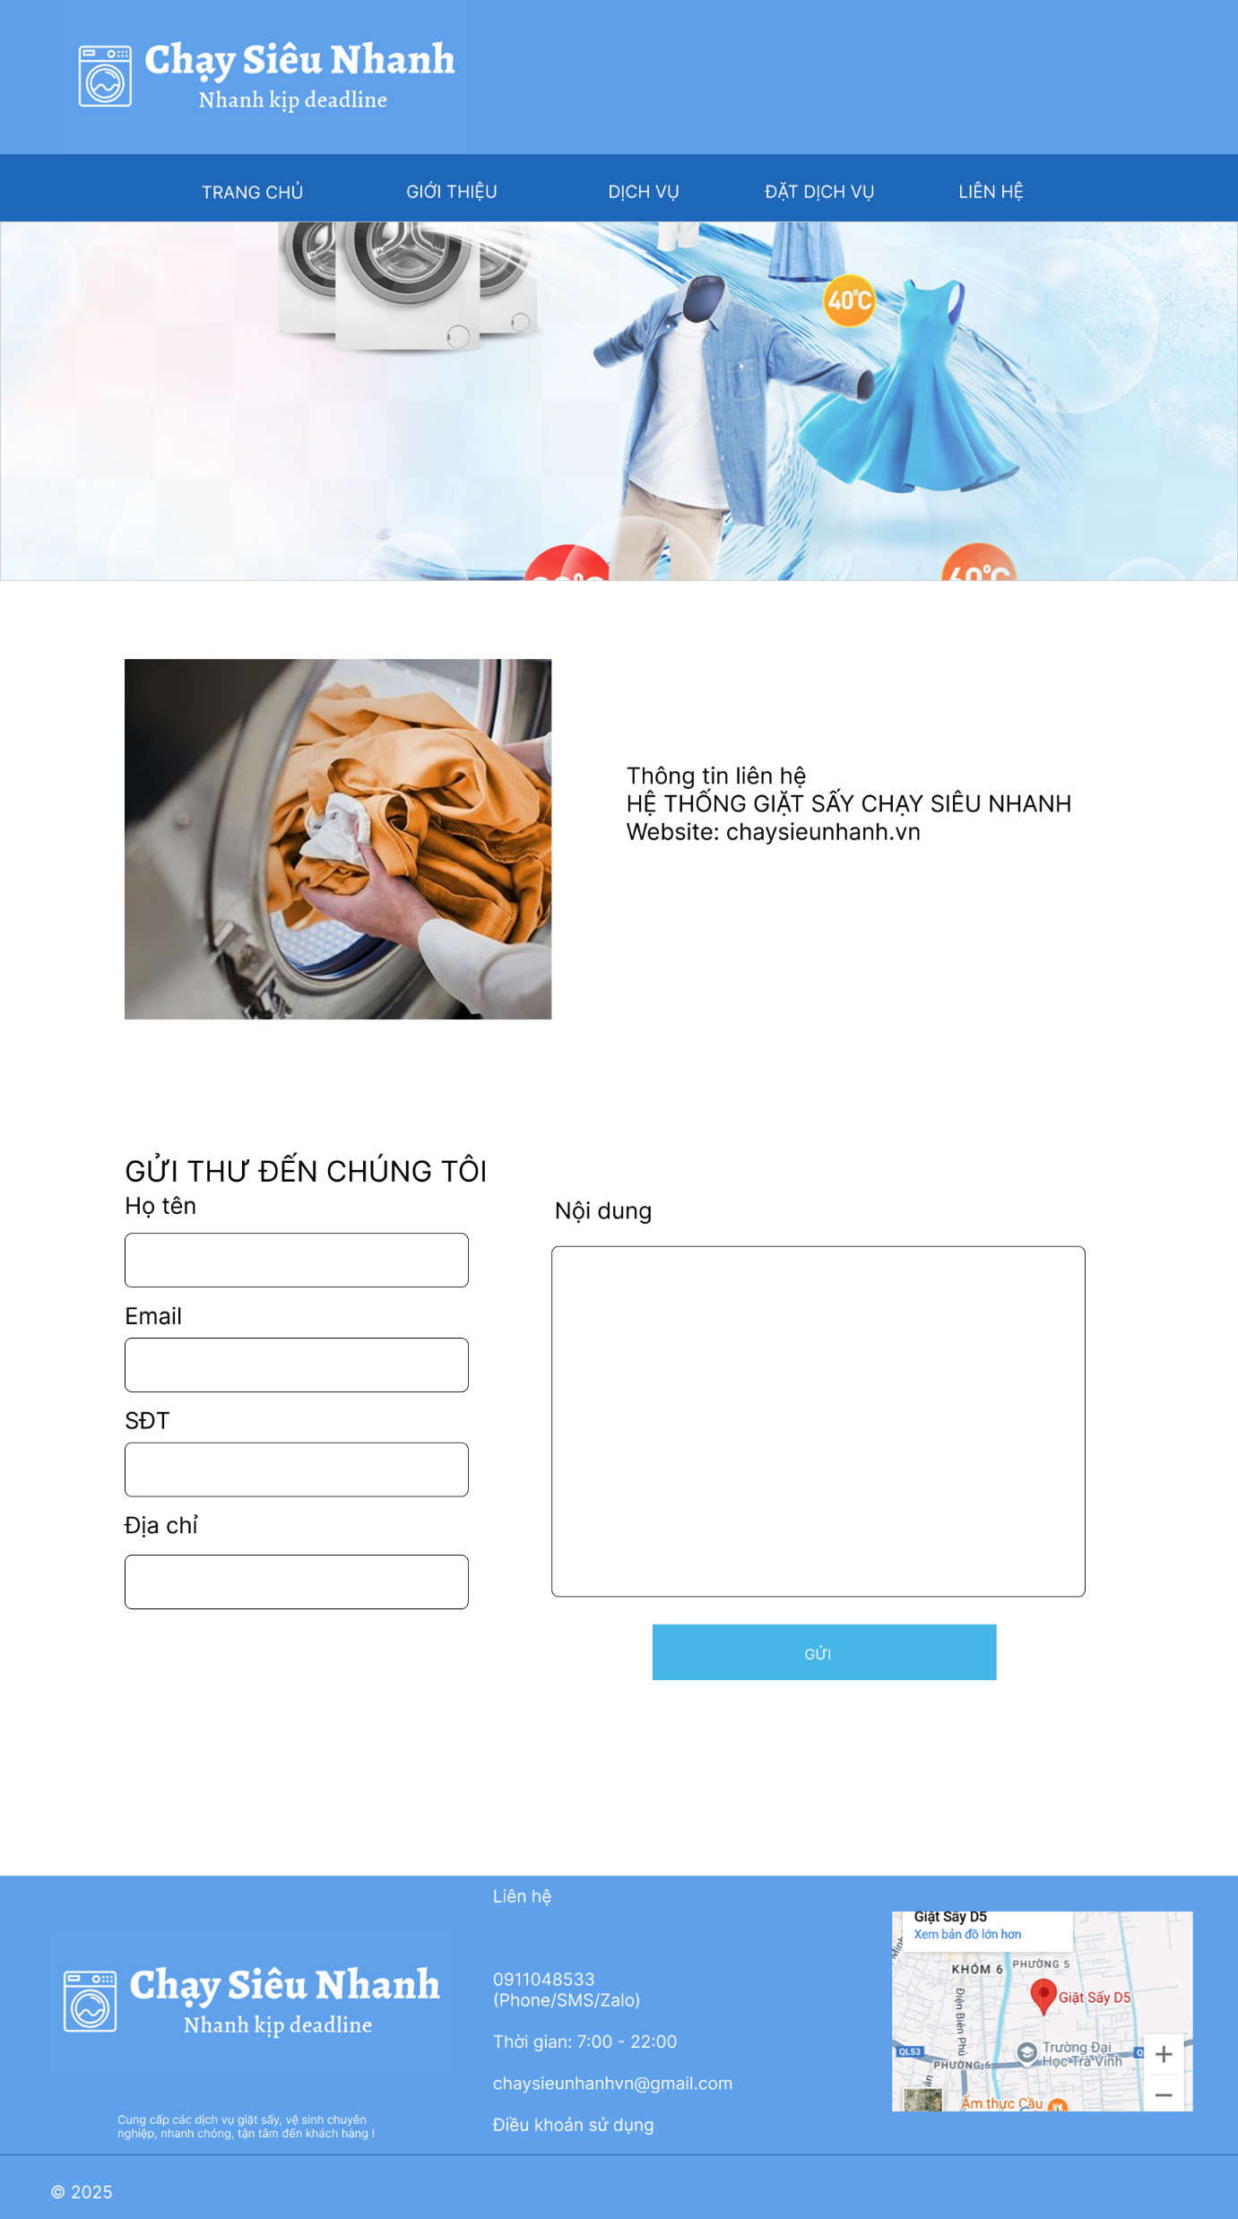
Giao diện

Slide 12
Kết quả đạt được
Đề tài đã hoàn thành việc xây dựng hệ thống web quản lý cửa hàng giặt sấy, hỗ trợ các chức năng:
Đặt dịch vụ, lập hóa đơn, phân quyền truy cập
Quản lý danh mục dịch vụ , quản lý nhân viên
Hệ thống giúp:
Tăng tính tự động hóa
Giảm thất thoát dữ liệu
Nâng cao hiệu quả vận hành cho cửa hàng
Giao diện thân thiện, dễ thao tác cho cả khách hàng và nhân viên

Slide 13
Ưu và nhược điểm
Ưu điểm
Hệ thống có giao diện đơn giản, dễ sử dụng, thân thiện với người dùng.
Chức năng rõ ràng, hỗ trợ đầy đủ cho quá trình vận hành cửa hàng giặt sấy.
Cơ sở dữ liệu được thiết kế có cấu trúc hợp lý, đảm bảo dễ bảo trì và mở rộng.
Triển khai bằng Docker giúp dễ dàng đóng gói và cài đặt hệ thống.
Có thể dễ dàng tích hợp với các công cụ khác như GitHub, Jira để quản lý mã nguồn và tiến độ.

Slide 14
Ưu và nhược điểm
Nhược điểm
Giao diện chưa thực sự hiện đại, chưa hỗ trợ responsive trên thiết bị di động.
Hệ thống chưa hỗ trợ phân quyền nâng cao cho các vai trò khác nhau.
Chưa có chức năng thống kê, báo cáo chuyên sâu phục vụ quản lý.
Chưa triển khai được trên docker

Slide 15



Hướng phát triển
Xây dựng chức năng phân quyền chi tiết cho các vai trò: quản lý, nhân viên, khách hàng.
Cập nhật giao diện theo hướng responsive, tối ưu cho thiết bị di động và máy tính bảng.
Thêm chức năng thống kê doanh thu theo ngày, tháng, quý.
Hỗ trợ in hóa đơn trực tiếp từ hệ thống.

Slide 16
Hướng phát triển
Phát triển ứng dụng khách hàng giúp khách có thể theo dõi đơn giặt, tra cứu lịch sử hóa đơn và đặt lịch từ xa.
Tích hợp thanh toán trực tuyến (Momo, VNPay, v.v.) Xây dựng ứng dụng di động (Mobile App) để khách hàng đặt dịch vụ nhanh hơn Bổ sung chức năng giao – nhận tại nhà (theo lịch trình).
Tích hợp thông báo tự động qua Email/SMS/Zalo Cải tiến báo cáo thống kê: doanh thu, dịch vụ sử dụng nhiều nhất, v.v.
Tối ưu hóa bảo mật tài khoản và quản lý phân quyền sâu hơn.

Slide 17
BÁO CÁO MÔN CƠ SỞ TRÍ TUỆ NHÂN TẠO
CẢM ƠN THẦY ĐÃ XEM BUỔI BÁO CÁO NHÓM EM

